Slide 1
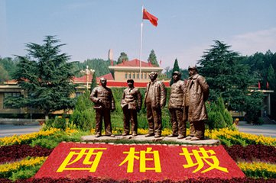
革命圣地——西柏坡
西柏坡位于河北省平山县中部,是一个风光秀丽的小山村。这里曾是中共中央所在地。毛泽东在此指挥人民解放军发动了三大战役，毛泽东、周恩来等人也是从这里启程赴北京筹建新中国的。

Slide 2
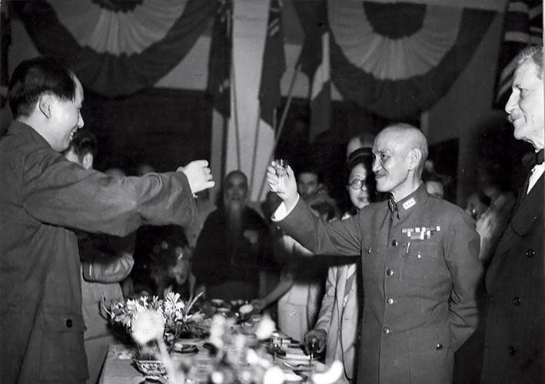
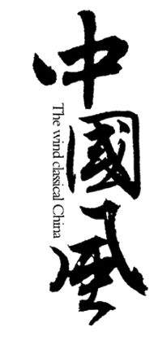
第八单元第25课
人民解放战争
水墨韵味计划总结广告宣传工作汇报
怀化市铁路第一中学 胡宇
课程标准：通过了解全面内战的爆发及人民解放战争的进程，提高学生史料实证的历史素养；分析国民党政权在大陆统治灭亡的原因，增强历史解释的能力；探讨中国共产党领导人民取得中国革命胜利的原因和意义，培养学生的家国情怀。

Slide 3
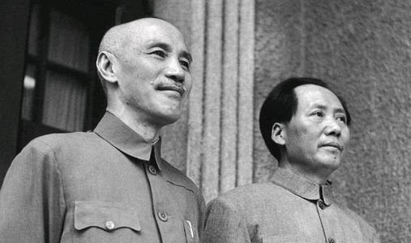
1
真假和平
争取和平民主的斗争

Slide 4
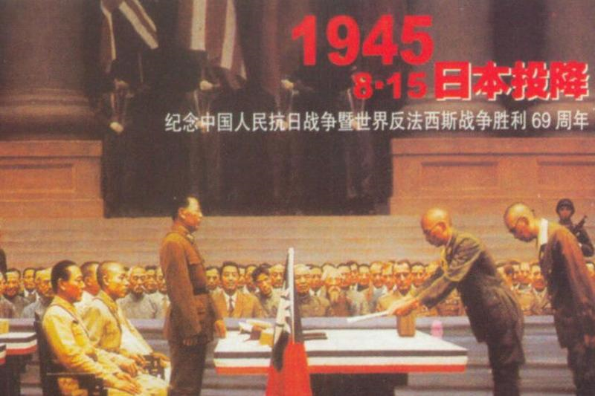
争取民主的斗争
第一幕：抗战胜利与渴求和平

Slide 5
争取民主的斗争
材料一：1945年8月，《新华日报》上发表了一封读者来信：
中国的老百姓,足足有三十多年没有享受过和平的日子，一面受敌人的侵略，一面不断内战...我们对于战后和平的期望，就向饥饿的人等饭那样的急迫，我们反对内战，不管用什么法律来解释，我们还是要反对，如果内战，全中国人民都要遣受无穷的损害...
材料二：
今天的工作中心在于消灭共产党,日本是我们外部的敌人,中共是我们国内的敌人,只有再消灭中共才能完成我们的任务！
——蒋介石1945年在国民党六大上的讲话
抗日战争胜利后的时局？

Slide 6
争取民主的斗争
出现不同的建国方针：
中国共产党：和平、民主、团结，力争建立一个新民主主义的国家。
国民党：打着“和平建国的旗号，坚持独裁和内战的方针。
反
扶
美国

Slide 7
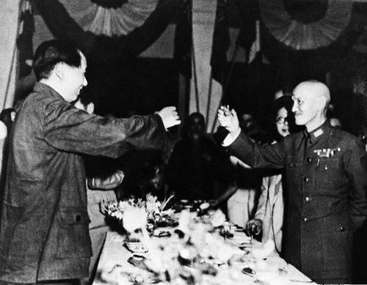
争取民主的斗争
第二幕：谈判桌上的较量

Slide 8
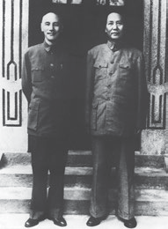
争取民主的斗争
重庆谈判：
1
（1） 1945 年8 月，蒋介石接连三次电邀毛泽东到重庆举行和平谈判。中共决定接受邀请，争取和平民主新局面。8 月底，毛泽东、周恩来、王若飞等乘专机抵达重庆。
2
（2）10月10 日，国共双方代表签署了《政府与中共代表会谈纪要》，即《双十协定》。协定规定： 坚决避免内战，建设独立、自由和富强的新中国。

Slide 9
争取民主的斗争
蒋介石的真正意图是什么？
我们明知共产党不会来渝谈判,我们要假戏真做制造空气。
——国民党《中央日报》总主笔陶希圣
1、制造假象，政治上欺骗全国人民
2、军事准备还不够充分

Slide 10
争取民主的斗争
重庆政治协商会议：
（1）1946 年1 月10 日，国民党、共产党、民主同盟、青年党和无党派人士代表参加的政治协商会议在重庆召开，通过了和平建国纲领案等五项协议。
（2）国民党六届二中全会很快否决了这些协议。

Slide 11
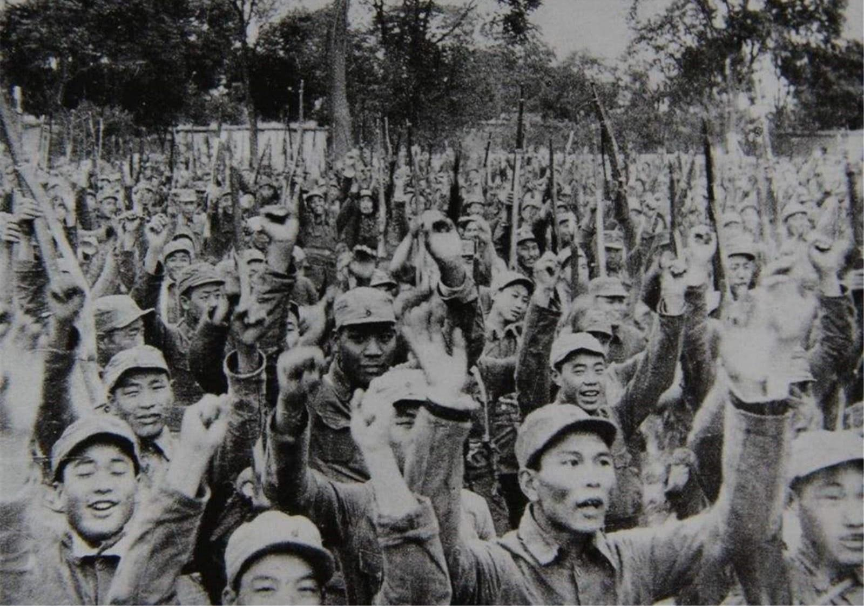
2
内战爆发
全面内战的爆发

Slide 12
全面内战的爆发
解放战争开始时国共双方的力量比较情况
（联系课本及史料阅读完成表格）
 | 国民党 | 共产党
拥有军队 | 430万 | 130万
武器装备
拥有人口
拥有地区
接受100万日军的装备，又有美军支援的大量武器
基本上是步枪
3亿多人
1亿多人
大城市和绝大部分的交通线
小城镇、乡村和偏远地区

Slide 13
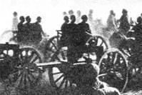
全面内战的爆发
第三幕：战场上的较量

Slide 14
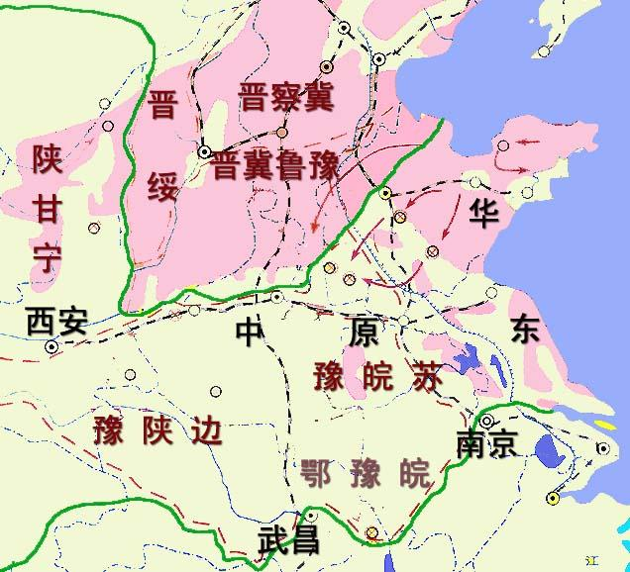
全面内战的爆发
1946年6月，国民党进攻中原解放区。
中共中央准确预估国内形势，确定了自力更生、以自卫战争粉碎国民党军队进攻的方针，粉碎了国民党军队的全面进攻。

Slide 15
全面内战的爆发
1947年3月，国民党军队发动对陕北解放区和山东解放区的重点进攻。
（1）毛泽东、周恩来等率领中共中央和解放军总部主动撤出延安,转战陕北。彭德怀率领的西北野战军先后取得青化砭、沙家店等战役的胜利,粉碎了国民党军队对陕北的重点进攻。
（2）华东野战军在陈毅、粟裕指挥下在山东孟良崮消灭国民党王牌主力整编第七十四师,打退了敌人对山东解放区的重点进攻。

Slide 16
全面内战的爆发
国民党代表大地主大资产阶级的利益,其反共反人民的本性不会改变。中国共产党代表全国广大人民的利益,要完成反帝反封建的任务就必然要推翻国民党的独裁统治。
1
国共双方拥有强大的武装力量,国民党是“假和平、真内战，中国共产觉抱有和平的诚意,但对国民党也有所防备。
内战爆发的必然性
2
3
二战后,美国扶蒋反共,助长了国民党的嚣张气焰。

Slide 17
3
爆发危机
国民党政权的统治危机

Slide 18
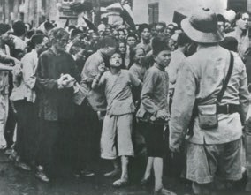
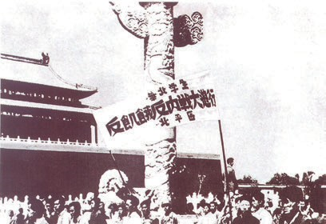
抗战胜利后国统区为什么会出现这样的状况？
添加标题
添加标题
1948 年12 月上海民众上街就通货膨胀、粮食短缺对当局抗议
1948 年12 月上海民众上街就通货膨胀、粮食短缺对当局抗议
北平学生“反饥饿反内战大游行”队伍通过天安门广场

Slide 19
危机
探究一：
材料一：这位在重庆上飞机时只有油条吃的接收大员,到了北平,一下飞机立即被接去大吃二喝。看着鱼翅端上桌,金专员惊喜之余,心里还来重首四句联: “登机吃油条,下机吃鱼翅,日本不投降,怎能有此事？ ”不消多等，从“吃油条”变成“搬金条”的接收大员就秋同老北平汉奸开始强占民宅,或逼人贱卖或接管、转卖日本人的房子及其被没收的珠宝财物。不多久,接收大员也弄了三个女人,有戏仔,也有良家妇女。
——长篇小说《五子登科》
(1)根据材料一，抗战胜利后国民党“接收专员”的所作所为暴露了什么？
（提示：国民党反动派的贪污、腐化、不得人心已经完全暴露。）

Slide 20
国民党政权的统治危机
1、国统区财政经济逐渐陷入崩溃的境地：
（1）：为了维持战争的庞大开支，国民政府无限制地发行纸币。随之而来的是恶性的通货膨胀，物价飞涨。
（2）：国民党的反动政策和官僚资本的巧取豪夺，使工人、农民、城市小资产阶级受到残酷的压迫和剥削，民族资产阶级也受到排挤和打击，广大人民的生活水平不断下降， 民不聊生。国民党在人民中的信誉一落千丈。

Slide 21
国民党政权的统治危机
2、国民党当局坚持独裁和内战：
（1）：1946 年，在内战声中，国民党包办的“国民大会”在南京召开。中国共产党和民主同盟坚决反对，拒绝出席。
（2）：会议通过的《中华民国宪法》，不过是国民党一党专政和蒋介石独裁的装饰品，进一步暴露了国民党当局坚持独裁和内战的真面目。

Slide 22
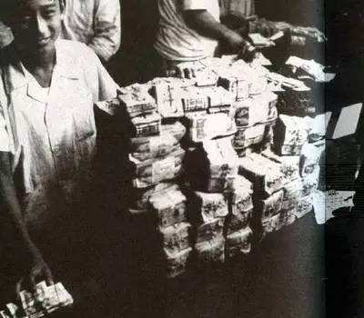
4
革命胜利
新民主主义革命的胜利

Slide 23
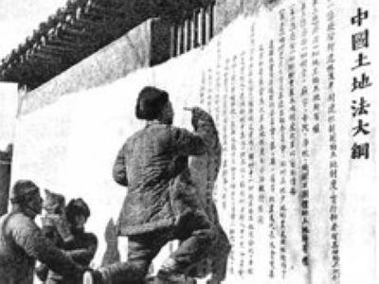
新民主主义革命的胜利
1、解放区的土地改革：
（1）：1947 年夏，中共中央工作委员会在河北平山县西柏坡村召开全国土地会议，制定了废除封建性及半封建性剥削制度的《中国土地法大纲》。
（2）：各解放区贯彻全国土地会议的精神，掀起土地改革群众运动，使亿万农民在政治上、经济上获得了解放。

Slide 24
新民主主义革命的胜利
探究二：
材料二：自1946年至1948年，华北和东北解放区有二百多万人参军。山东有约五百八十多万人，冀中有四百八十多万人随解放军出征，抬担架，送粮草，运弹药，救伤员。人民解放军的兵源、粮源和战争勤务，主要来自翻身的农民。
——摘自《中国近代现代史》
(2)根据材料二并结合所学，分析解放区农民为何有如此高的积极性。
（提示：土地改革使解放区一亿多无地和少地农民分到了土地，激发了农民革命和生产的积极性。）

Slide 25
新民主主义革命的胜利
2、揭开了战略反攻的序幕：
国民党军队：
人民解放军：
430
万人
373
万人
1947年夏，战略进攻时机成熟。
195
万人
130
万人
1946年6月
1947年6月

Slide 26
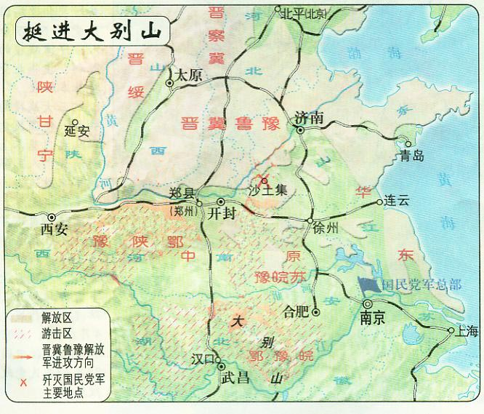
新民主主义革命的胜利
2、揭开了战略反攻的序幕：
1947年夏，刘伯承、邓小平，千里跃进大别山，直接威胁到国民党统治的中心南京、武汉，揭开战略进攻的序幕。
点
重
南京
武汉

Slide 27
新民主主义革命的胜利
合作探究：
（1）为什么刘邓大军选择大别山作为战略反攻的突破口？
中原地区，国民党力量薄弱；占领大别山可威胁国民党统治中心南京和湖北重镇武汉 ；
大别山地区战略位置很重要；大别山原属于中原解放区，群众基础好。
（２）为什么说刘邓大军挺进大别山是人民解放军战略进攻的开始？（从敌我双方的战略及战场的变化进行分析）
战略：由敌人进攻，我方防御变成我方战略进攻；
战场：由解放区转入国统区。

Slide 28
新民主主义革命的胜利
1948年7月敌我力量对比表
部队 | 总兵力 | 机动兵力 | 装备 | 后方
人民 解放军 | 280 万 | 优于 敌军 | 大为 改善 | 巩固
国民 党军队 | 365 万 | 不足 | 略占 优势 | 危机四伏

Slide 29
新民主主义革命的胜利
3、三大战役，主力决战：
辽沈战役：
（1）：1948 年秋，人民解放战争进入夺取全国胜利的决定性阶段。9 月，东北野战军发动声势浩大的辽沈战役。
（2）：辽沈战役，东北全境解放。人民解放军从此在数量上取得对国民党军队的优势。

Slide 30
新民主主义革命的胜利
辽沈战役胜利的意义是什么?
人民解放军：
300
万人
国民党军队：
290
万人
解放了东北全境
人民解放军第一次在人数上超过了国民党，有利于其他战场上的作战。
辽沈战役结束后

Slide 31
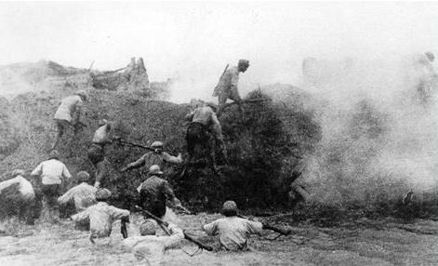
新民主主义革命的胜利
淮海战役：
辽沈战役刚刚结束，以徐州为中心的淮海战役开始了。解放军首先在碾庄地区歼灭黄百韬兵团。图为华东野战军突围碾庄外壕。华东野战军和中原野战军发起了规模空前的淮海战役。

Slide 32
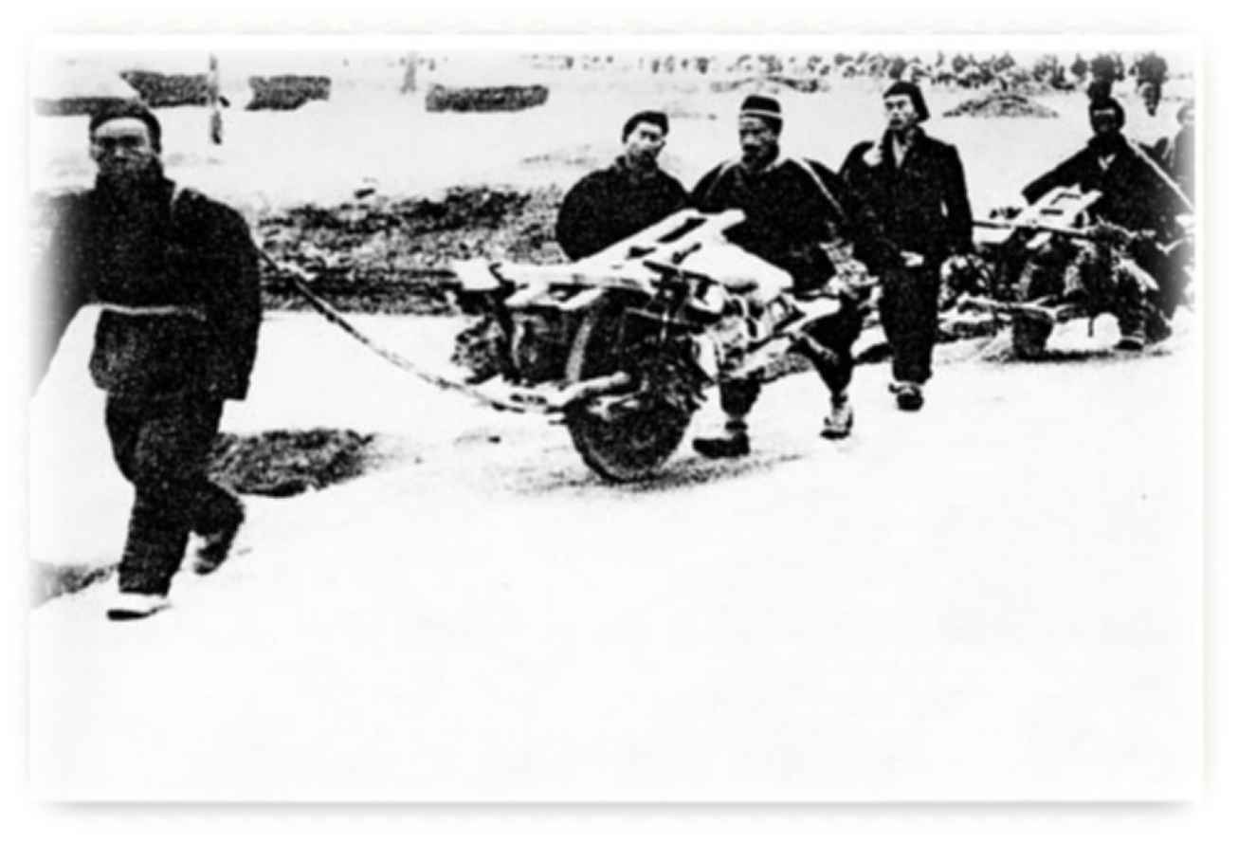
四
新民主主义革命的胜利
淮海战役：
（农民小车队为前线送粮食）
淮海战役中陈毅说：“我们的胜利是群众用小车推出来的。”

Slide 33
新民主主义革命的胜利
平津战役：
（1）：东北野战军和华北军区第二、三兵团联合发动平津战役，基本解放华北全境。
（2）：毛泽东在河北西柏坡世界上最小的指挥部里，指挥了世界上最伟大的人民解放战争， 并且取得了三大战役的完全胜利。

Slide 34
三 大 战 役
战 役 | 时 间 | 参战部队 | 主要地点 | 歼敌人数 | 结 果
辽沈战役 | 1948.9—1948.11 | 东北解放军 | 锦州、沈阳一带 | 47万多人 | 解放东北全境
淮海战役 | 1948.11—1949.11 | 中原、华东解放军 | 以徐州为中心 | 55万多人 | 解放长江以北的华东和中原广大地区
平津战役 | 1948.11—1949.1 | 东北、华北解放军 | 北平、天津 | 52万多人 | 解放华北地区
问题二
问题三
国民党军队的主力基本上被消灭，大大加速了人民解放战争在全国的胜利。

Slide 35
新民主主义革命的胜利
4、中共七届二中全会：
（1）：1949年春，中共在河北西柏坡召开七届二中全会。毛泽东在会上提出了促进革命取得全国胜利的基本方针， 指出党的工作重心必须由乡村转移到城市，提出了革命胜利后党在各方面的基本政策。
（2）：中共七届二中全会解决了中国由新民主主义革命向社会主义革命转变的重大问题。

Slide 36
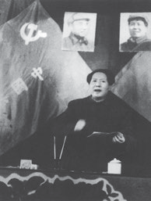
新民主主义革命的胜利
5、北平和平谈判：
1949 年1月21日，蒋介石宣告引退，由李宗仁代理其总统职务。李宗仁表示愿以中共提出的条件为基础进行和平谈判。
1949年4月，以周恩来为首席代表的中共代表团和以张治中为首席代表的国民政府代表团， 在北平举行和平谈判。但国民党最终拒绝在双方代表达成的《国内和平协定》上签字，谈判破裂。
毛泽东在中共七届二中全会上作报告

Slide 37
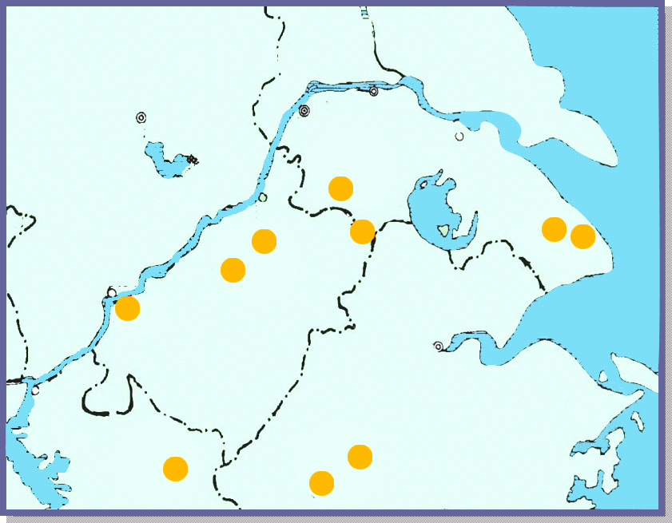
新民主主义革命的胜利
6、渡江战役：
西起湖口
东至江阴
江 苏
安
南京
江阴
分 3 路
上海
徽
突破长江防线
湖口
浙 江
江 西
占领南京

Slide 38
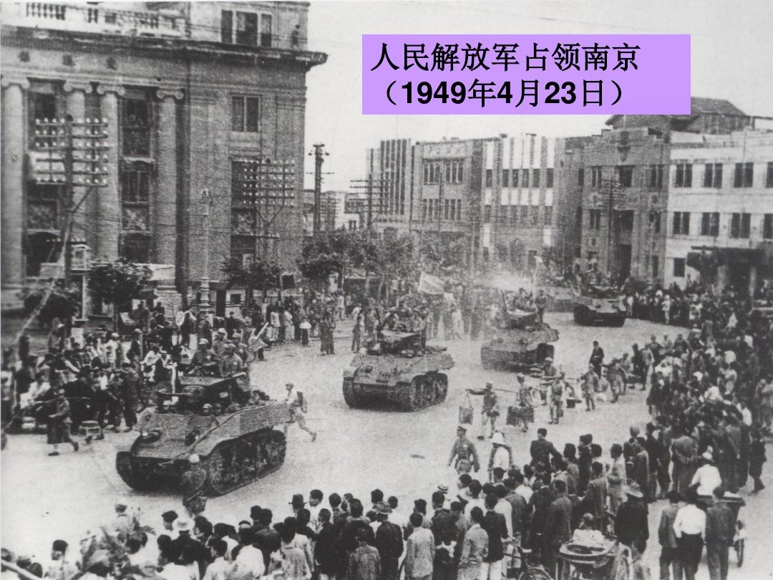

Slide 39
请结合课本思考:新民主主义革命胜利的原因和意义？
实践证明，只有中国共产党才能救中国，这是人民的选择，历史的选择。
原因：
国民党：
1、内战独裁，丧失民心
2、国民党腐败，军队作战不力
3、指挥不力，多次出现错误
逆民意 失民心
中共：
1、中国共产党的正确领导
2、人民军队英勇善战，不怕牺牲
3、毛泽东思想的理论指导
顺民意 得民心

Slide 40
请结合课本思考:新民主主义革命胜利的原因和意义？
意义：
①中国人民革命的胜利，是马克思主义普遍原理与中国革命具体实践相结合的胜利，是毛泽东思想的胜利。
②揭开了中国历史的新纪元，一个新的中国就要诞生了。

Slide 41
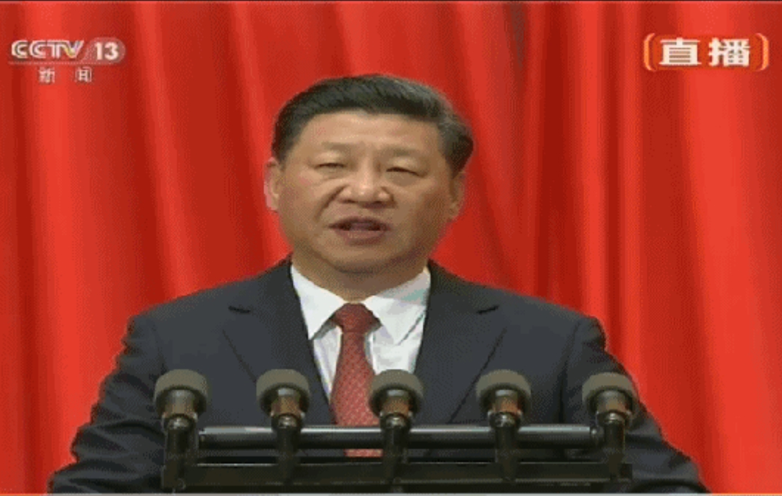
“历史告诉我们，党指挥枪是保持人民军队本质和宗旨的根本保障，这是我们党在血与火的斗争中得出的颠扑不破的真理。有了中国共产党，有了中国共产党的坚强领导，人民军队前进就有方向、有力量。前进道路上，人民军队必须牢牢坚持党对军队的绝对领导，把这一条当作人民军队永远不能变的军魂、永远不能丢的命根子，任何时候任何情况下都以党的旗帜为旗帜、以党的方向为方向、以党的意志为意志。”
2017年8月1日，习近平总书记在庆祝中国人民解放军建军90周年大会上的讲话

